Slide 1
Генетическая связь между классами неорганических соединений (вопрос №9 ЕГЭ) подготовила учитель химии МБОУ Сургутский естественно-научный лицей Ященко Надежда Вячеславовна

Slide 3
1)Cu+2H2SO4 конц.→CuSO4 +SO2+2H2O
2)CuSO4+2KOH →Cu(OH)2 +K2 SO4
3)Cu(OH)2 +4NH4OH→[Cu(NH3)4] (ОН)2 +4H2O

Slide 5
1)Ca3(PO4)2+3SiO2 +C(t)→3CaSiO3+2P +5CO
2)2P+3Mg(t) →Mg3P2

Slide 7
1)HCOOH → CO+H2O
2) CO+KOH →HCOOK

Slide 9
1)2KCrO2+3Br2+8KOH→K2CrO4+6KBr+4H2O
2) 2KCrO4 +H2SO4→ K2Cr2O 7 + K2 SO4 +H2O

Slide 11
1)FeO+2HCl →FeCl2 +H2O
2) FeCl2+2KOH →Fe(OH)2+2KCl
3) 4Fe(OH)2+2H2O+O2 →4Fe(OH)3

Slide 13
1)2NO+O2 →2NO2
2) 4NO2+2H2O+O2→4HNO3
3) HNO3+NaOH →NaNO3 +H2O

Slide 15
1)N2+O2(t) → 2NO
2) 2NO+O2 →2NO2
3) 2NO2+2NaOH →NaNO3 + NaNO2 + H2O

Slide 17
1)Cu+4HNO3→Cu(NO3)2 +2NO2+2H2O
2)2Cu(NO3)2(t) → 2CuO +4NO2+O2
3) CuO+H2(t) →Cu+H2O

Slide 19
Fe2O3+6HNO3 → 2Fe (NO3)3+3H2O
2) Fe (NO3)3+3NaOH →Fe (OH)3+3H2
3) 2Fe (OH)3 (t) → Fe2O3 +3H2O

Slide 21
1)AlBr3+ 3NaOH →Al (OH)3+3NaBr
2) 2Al(OH)3 (t) → Al2O3+3H2O
3) Al2O3+6HNO3→2Al(NO3)3 +3H2O

Slide 23
1)SiO2+2Mg (t) →Si+2MgO
2) Si+2Mg (t) →Mg2Si
3) Mg2Si+4H2O →2Mg(OH)2+SiH4↑

Slide 25
1)FeSO4+2KOH →Fe(OH)2+K2SO4
2) Fe(OH)2 (t)→ FeO+H2O
3) FeO+H2 (t) → Fe+H2O

Slide 27
1)Ba+H2 →BaH2
2) BaH2+2H2O → Ba(OH)2+2H2
3)Ba(OH)2+2HCl →BaCl2+ 2H2O

Slide 29
1)N2+3Mg (t) →Mg3N2
2) Mg3N2+6H2O → 3Mg(OH)2+2NH3

Slide 31
1)2KOH+H2SO4 →K2SO4+2H2O
2) K2SO4 +H2SO4→2KHSO4

Slide 33
1)Na2SO4 +SrBr2 →SrSO4 ↓+2NaBr
2)2NaBr+Cl2 → 2NaCl+Br2

Slide 35
6NaOH+3Cl2 (t)→NaClO3+5NaCl+3H2O

Slide 37
2KOH+Cl2 (t)→KClO+KCl+H2O

Slide 39
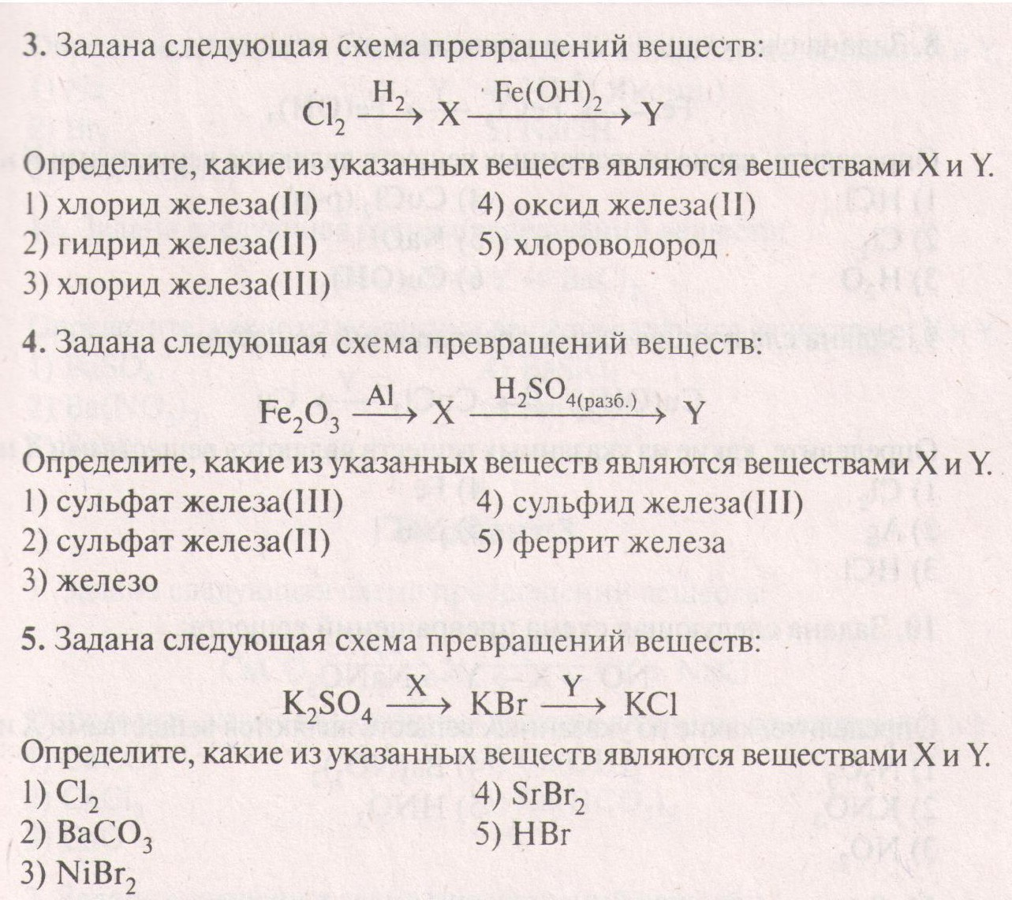

Slide 40
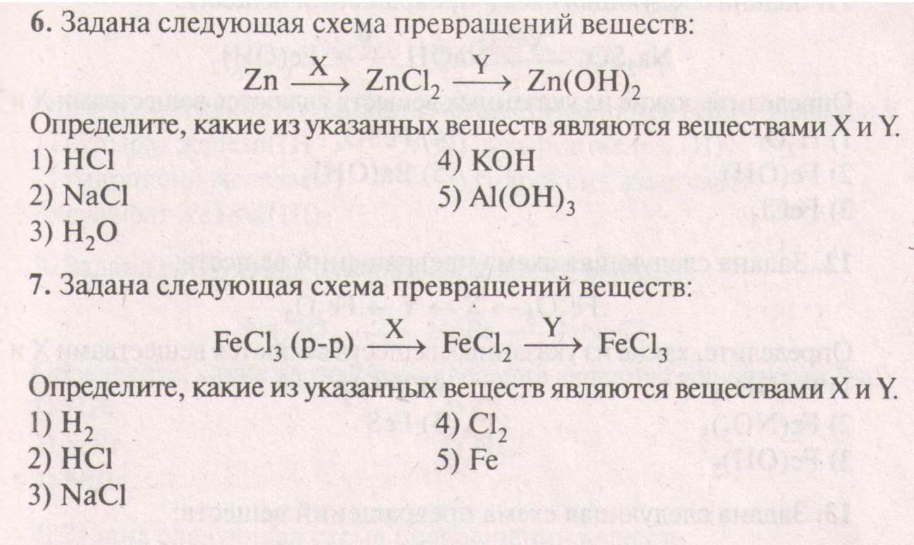

Slide 41
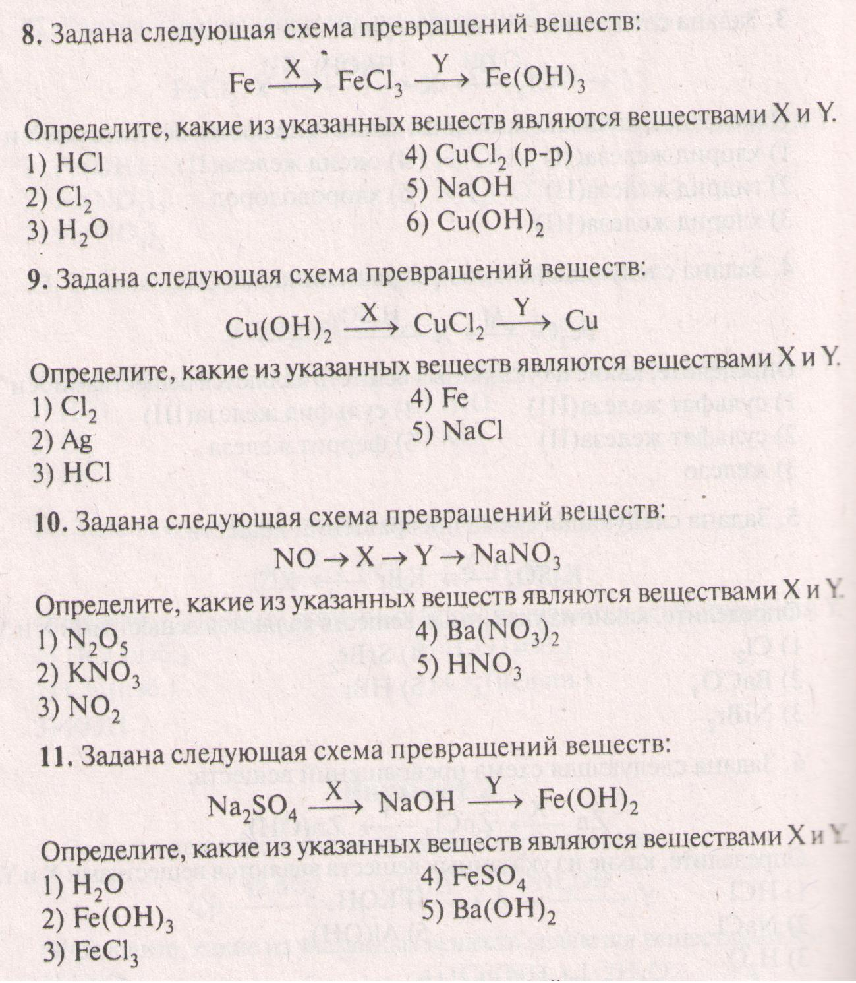

Slide 42
